Slide 1
5- sinf Tarbiya fanidan “ Vatanga muhabbat “ mavzusida tayyorlagan slaydi
BB

Slide 2
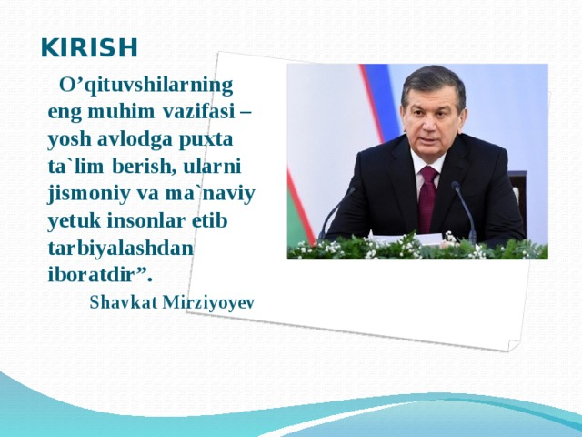

Slide 3
Dars shiori : Vatan - mening iftixorim
Bugun quyidagilarni o’rganamiz :
Vatanparvarlik nimani anglatadi ?
Vatanparvarlik qayerda va qaqchon namoyon bo’ladi ?
Vatanparvar inson qanday fazilatlarga ega ?

Slide 4
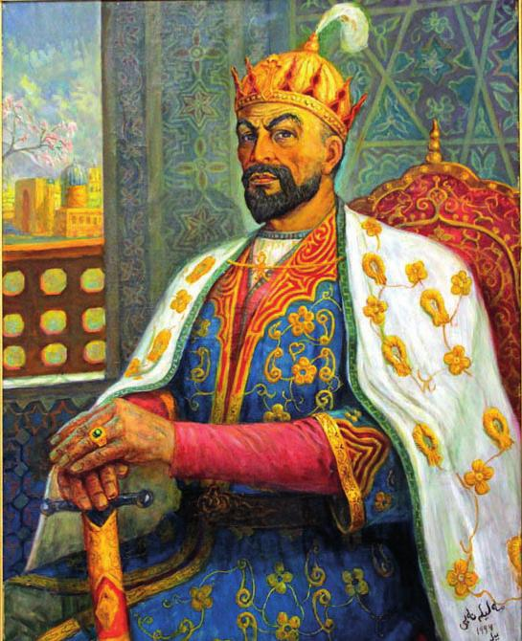
Buyuk vatanparvarsarkarda Amir Temur

Slide 5
Vatanparvarlik - kishilarning ona yurtiga, o’z oshyoniga muhabbat va sadoqatini ifodalaydigan tushuncha

Slide 6
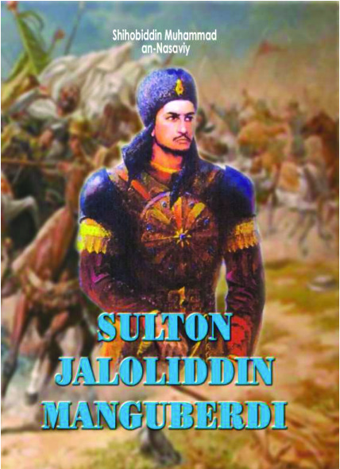

Slide 7
Vatanparvarlik barcha xalqlar va millatlar uchun umumiy bo’lgan , asrlar davomida saqlanib kelgan umuminsoniy tuyg’u , ma’naviy qadriyatlardan biri

Slide 8

Buyuk vatanparvar To’maris

Slide 9
Bu vatanning o’tmishi va hoziri bilan faxrlanishda uning manfaatlarini himoya qilishda namoyon bo’ladi.
Quyidagi fikrga e’tibor qarating ‘’Vatanni sevmoq iymondandir,,

Slide 10
Vatanparvarlik tuyg’usini vatanning porloq kelajagi uchun xizmat qilayotgan yurtdoshlarimizning tashabbuslarida ham ko’rishimiz mumkin

Slide 11
O’t o’chiruvchilar, shifokorlar, o’qituvchilar, quruvchilar va vatanga astoydil xizmat qiluvchilarning fidokorligi;
Sportchilarimizning olimpiadalardagi g’alabalari
Sizning o’qishdagi yutuqlaringiz bilim olishga masuliyatli yondashuvingiz , maktab mulkiga ehtiyotkorona munosabatingiz.

Slide 12
O’zbekiston Qahramoni, xalq o’qituvchisi Allaniyoz Uteniyazov o’z qo’llari bilan Nukusda 40 dan ortiq binolarni qurgan.
Vatanparvarlik vatan ravnaqi va gullab yashnashiga hissa qo’shishdir.

Slide 13
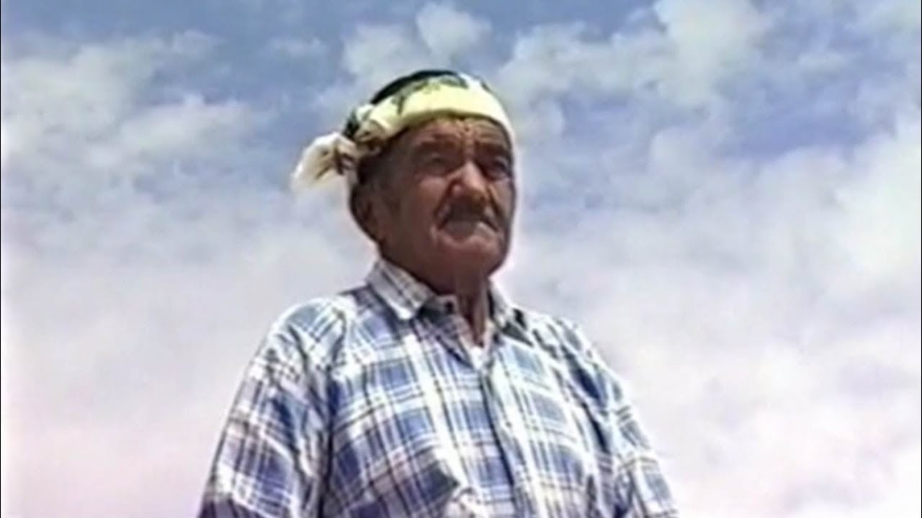
O’zbekiston Qahramoni Allaniyoz Uteniyazov

Slide 14
Bolalarni o’qitgan, odamlarga moddiy yordam bergan “Katta qalb egasi’’
40 dan ortiq bino qurgan
Allaniyoz Uteniyazov haqidagi ma’lumotlar.
860 dona gisht o’z qo’llari bilan quygan va xonadonlarning devorlariga terilgan.
Turar joy binolari, bolalar bog’chalari, maktab va shifoxona.

Slide 15
1994-yildan buyon Birlashgan Millatlar Tashkiloti tashabbusi bilan 17-iyun Butun jahon cho’llanish va qurg’oqchilikka qarshi kurashish kuni sifatida nishonlanadi

Slide 16
Namoz Jumayev ajoyib qahramonlikni amalga oshirilgan oddiy mehnat faxriysi .
Uning mehnati tufayli cho’lda , qadrdon mahallasi “Qorayantoq “ yaqinida 35 ta futbol maydoni kattaligida o’rmon yaratgan .
Aziz o’quvchilar ! Ana bu haqiqiy qahramonlik va vatanparvarlik

Slide 17
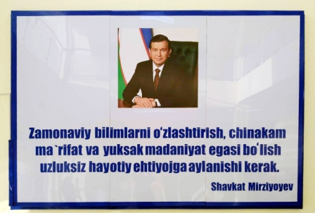

Slide 18
